Slide 1
Preliminary Conception on CEPC Electropolishing for cavities
靳松，王光伟
2015-10-29

Slide 2
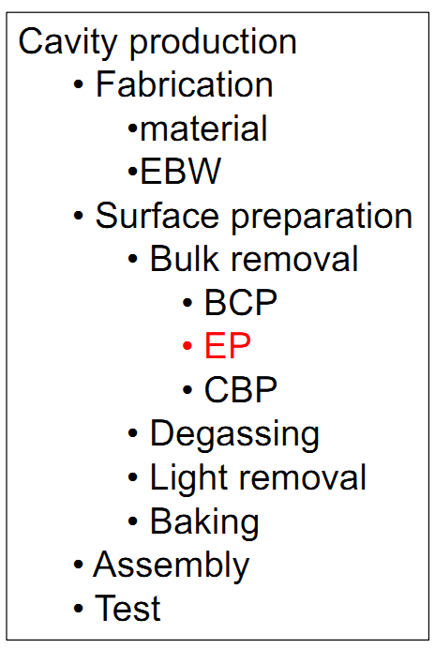
电抛光的作用/为什么需要？
对于ILC超导腔来说，高梯度的追求，电抛光必不可少。
对于CEPC，近年来的高Q超导腔，N-doping的研究，电抛光不可或缺，包括：
1）N-doping之前的EP处理
2）N-doping之后的EP处理。

Slide 3
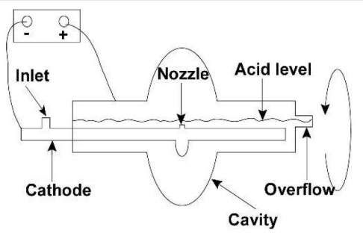
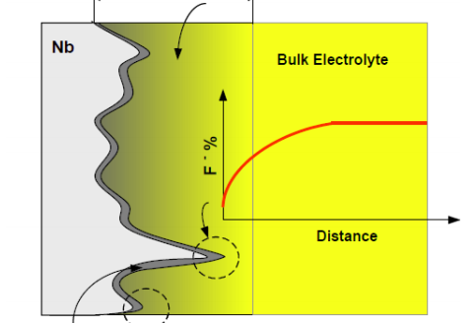
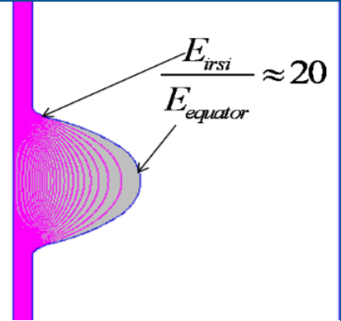
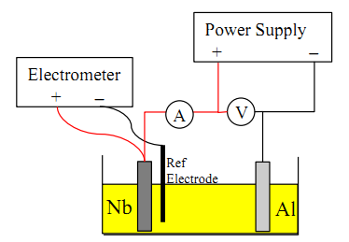
什么是电抛光

Slide 4
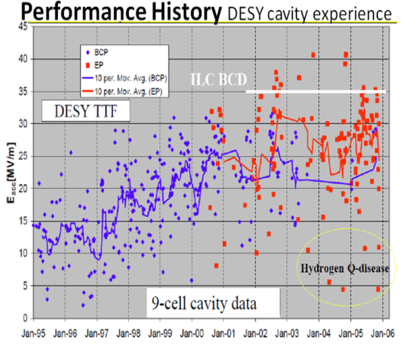
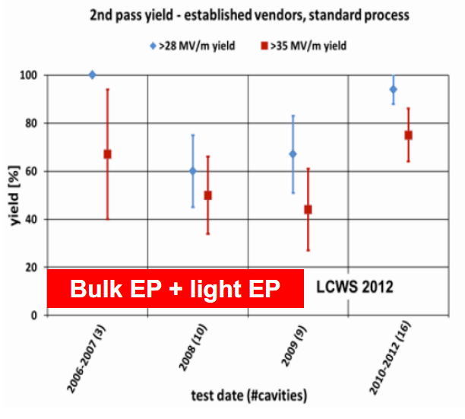
一些历史数据
就细节而言，目前为止，JLab，KEK，DESY等实验室所用的EP的参数仍然不统一。

Slide 5
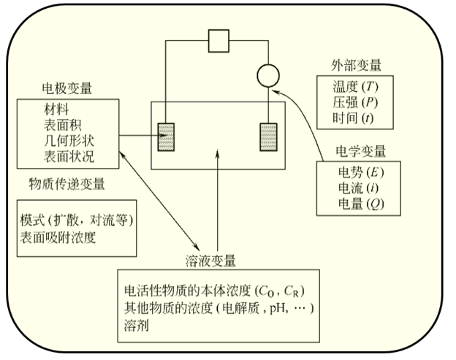
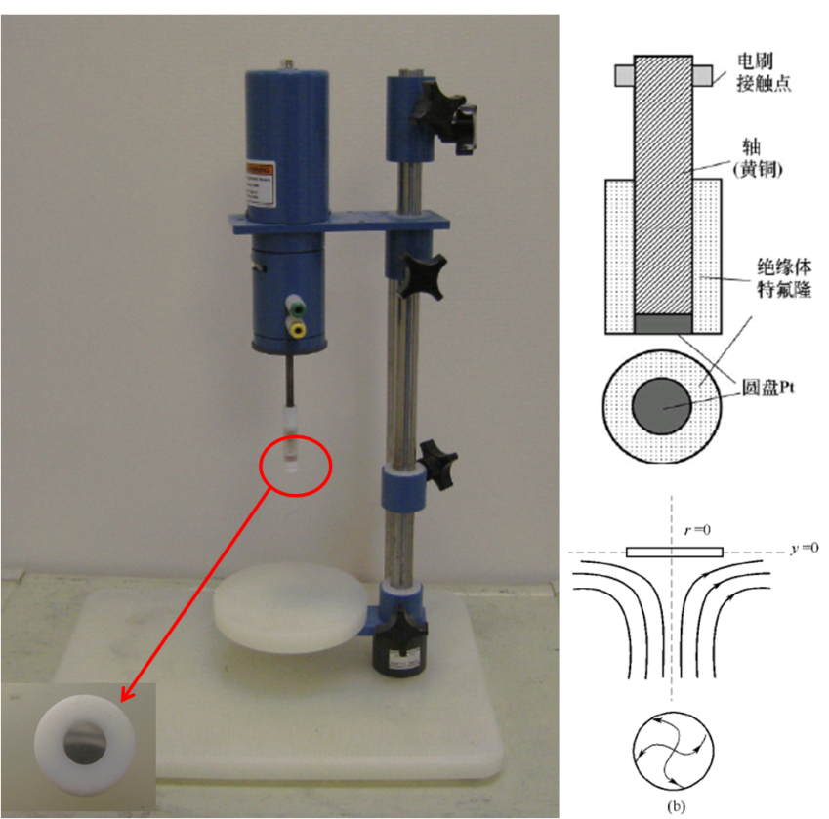
几个重要的参量

Slide 6
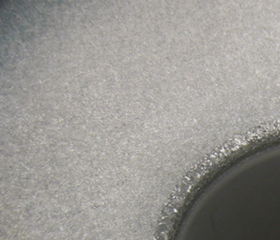
关于CEPC电抛光工艺思考
1.3GHz超导腔来是，水平电抛光已经比较成熟，可借鉴国外成熟的经验
然而，对我650MHz的超导腔，虽然形状与1.3GHz类似，但表面积大近4倍，意味着电流和发热量也增加了4倍，尤其是多cell的，如5cell，可能会给电抛光带来不少问题和必要的新摸索，例如：如果1.3GHz EP电流为150A，则650Mhz超导腔为600A，若电压为13V，则功率最后可能接近10kW量级；
1）温度的变化，如何冷却？如何选择进口出口的酸温？水平电抛光的话，转速能否Scaling过来？酸液的流速能否Scaling？气泡如何影响？等等。由于温度等参数的变化，还能否找到一个合适的工作点，即合适的电压-电流？如无法靠外部冷却等手段，我们怎么解决？改变溶液？
2）对于N-doping的超导腔，比较合适的电抛光厚度为5微米（？），然而，一系列参数的变化，可能进一步加大抛光厚度的不均匀性。如何解决？
可能需要我们花相当长的时间进行研究。
因为需要一系列的系统的工作，比如后续的退火、turning，HPR, Baking，洁净间组装，垂测等等。

Slide 7
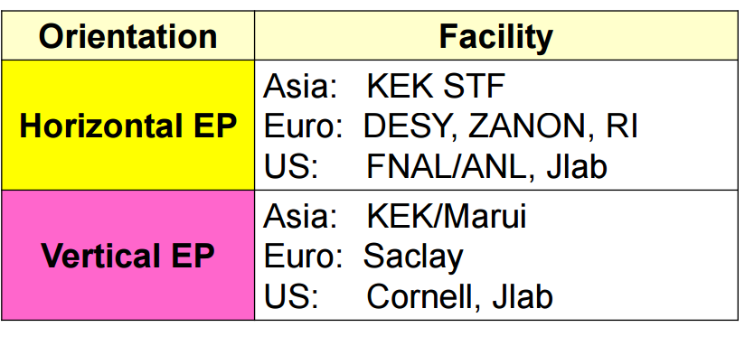
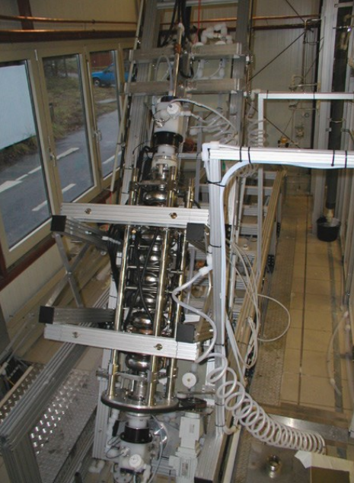
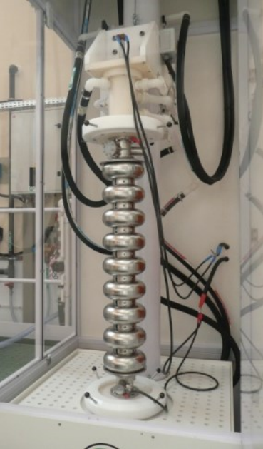
目前，国际电抛光设备的种类
尽管竖直电抛光有特点，但不成熟。希望以水平电抛光为主。

Slide 8
关于CEPC电抛光设备研制的一些思考
水平电抛光设备为重点研究对象
希望的研制路线：引进---消耗吸收----再创新
引进：国外1.3GHz水平电抛光比较成熟，如果可以通过国际合作组引进该项技术，可以大幅度节省研究精力，时间和难度。
消化吸收：一般我们引进的图纸，仅能是设计图纸，到具体的加工工艺图纸，还是有比较大的距离。因此，需要进行消耗吸收。这个过程，很有可能是一个重复的过程，即加工-修改-加工的一个反复的过程，可能需要花当成比较长的时间。
在创新。对于650MHz超导，必须进行对原有设计改造。设备上要求：最重要的是完成如何冷却，其次，增加设备可容忍的参数范围，如大电流，高流速，高转速等等，当然，我们的阴极也需要进行调整。
两条腿走路：自主完成关键技术的研发，比如动密封

Slide 9
未来工作的设想
对我们的工作来说：
国内的相关化工制造厂商的调研。
电抛光设备的设计图纸
设备的研制
650MHz超导腔电抛光工艺的研究
对于为了领域的创新性
阴极的设计
无HF电抛光的研究
竖直电抛光的工艺

Slide 10
小结
希望通过国际合作组，获取国际支持，简化电抛光设备的设计难度
对于水平电抛光工艺。重点是650MHz超导腔电抛光的工艺研究，可能会碰到比较大的困难
可在水平电抛光研究的基础上，开展表面处理的前沿研究，保持在该领域与国际同步

Slide 11
谢谢大家！

